Slide 1

PHÒNG GIÁO DỤC VÀ ĐÀO TẠO ………….
TRƯỜNG TRUNG HỌC CƠ SỞ ………………
TOÁN 9
LƯU Ý: THẦY, CÔ SOẠN TRÊN FILE MẪU NÀY (NỀN XANH BẢNG, TIÊU ĐỀ CHỮ VÀNG, NỘI DUNG CHỮ TRẮNG.
ZALO GVSB: Duy Hồng
ZALO GVPB 1: Trần Tứ
ZALO GVPB 2: Trần Hoàn
NĂM HỌC: 2024 - 2025

Slide 2




A. THIẾT BỊ DẠY HỌC VÀ HỌC LIỆU
GIÁO VIÊN:
SGK toán 9 cánh diều trang 98 đến trang 103, kế hoạch bài dạy, thước thẳng, bảng phụ hoặc máy tính, máy chiếu, compa.
HỌC SINH
SGK, thước thẳng, bảng nhóm, compa
- $\text{1}$ đoạn dây $\text{3 }\text{cm}$; $\text{1}$ hình tròn bán kính $\text{3 }\text{cm}$, $\text{1}$ hình tròn có bán kính $\text{8 }\text{cm}$

Slide 3









B. CHÚ THÍCH

Slide 4


BÀI 2. HÌNH NÓN

Slide 5

Hình thành kiến thức
Mở đầu
Luyện tập
Vận dụng
CÁC HOẠT ĐỘNG

Slide 6
BÀI 2. HÌNH NÓN
Mở đầu
01
02
Hình thành kiến thức:
Luyện tập
03
04
Vận dụng

Slide 7

HOẠT ĐỘNG
Mở đầu

Slide 8

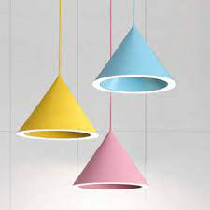


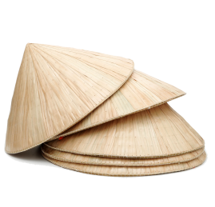
Trong đời sống hàng ngày, chúng ta gặp một số vật thể có dạng hình nón, như hình 16 trong SGK
Đèn trang trí | Kem ốc quế | Mũ sinh nhật | Nón lá

Slide 9

BÀI 2. HÌNH NÓN
HÌNH THÀNH KIẾN THỨC
- HS nêu được khái niệm hình nón, nhận biết được các đặc điểm của hình nón
- HS biết tạo được hình nón, xác định được các yếu tố của hình nón: đáy, mặt xung quanh, đường sinh, đường cao
- HS vận dụng được các công thức tính diện tích xung quanh, tính thể tích của hình nón và giải bài tập có nội dung gắn với thực tiễn ở mức độ đơn giản.

Slide 10

BÀI 2. HÌNH NÓN
I. HÌNH NÓN
1. Nhận biết hình nón
HOẠT ĐỘNG 1 (SGK/99)
Cắt một miếng bìa có dạng tam giác vuông $\text{A}\text{OC}\text{.}$ Khi quay miếng bìa một vòng quanh đường thẳng cố định chứa cạnh $\text{A}\text{O}$ (Hình 17a), miếng bìa đó tạo nên một hình như ở Hình 17b. Hình đó có dạng gì?
A
O
D
C

Slide 11





BÀI 2. HÌNH NÓN
I. HÌNH NÓN
1. Nhận biết hình nón
Nhận xét: Hình được tạo ra khi quay một hình tam giác vuông một vòng xung quanh đường thẳng cố định chứa một cạnh góc vuông của tam giác đó là hình nón
Đặc điểm:
Đỉnh
+ Điểm $\text{A}$ là đỉnh
Đường sinh
Chiều cao
+ Hình tròn tâm $\text{O}$ bán kính $\text{O}\text{C}$ là mặt đáy
+ Độ dài cạnh $\text{OC}$ được gọi là bán kính đáy
Mặt đáy
+ Độ dài cạnh $\text{AO}$ được gọi là chiều cao
Bán kính đáy
+ Cạnh $\text{A}\text{C}$ quét nên mặt xung quanh của hình nón, mỗi vị trí của cạnh $A$C được gọi là một đường sinh

Slide 12

BÀI 2. HÌNH NÓN
I. HÌNH NÓN
1. Nhận biết hình nón
Chú ý: Nếu gọi độ dài đường sinh, chiều cao, bán kính đáy của hình nón lần lượt là $\text{l}$; $\text{h}$; $\text{r}$ thì ta có công thức:

Slide 13


BÀI 2. HÌNH NÓN
I. HÌNH NÓN
2. Tạo lập hình nón
a) Cắt một miếng bìa có dạng hình tròn với bán kính $\text{3 }\text{cm}$ và tạo một đoạn dây mãnh không giãn có độ dài bằng chu vi của đường tròn bán kính bằng $\text{3 }\text{cm}$ (Hình 19a)
HOẠT ĐỘNG 2 (SGK/100)
Lúc này ta có độ dài đoạn dây chính là chu vi của đường tròn bán kính bằng $\text{3 }\text{cm}$.
$\text{C}\text{ = 2}\text{π}\text{r}\text{ = 2 .}\text{π}\text{ . 3 = 6}\text{π}\text{ (}\text{cm}\text{)}$

Slide 14

BÀI 2. HÌNH NÓN
I. HÌNH NÓN
2. Tạo lập hình nón
b) Lấy một miếng bìa có dạng hình tròn với bán kính bằng $\text{8} \text{cm}$; đánh dấu điểm $\text{C}$ trên mép ngoài của đường tròn đó. Gắn một đầu dây của Hình 19a vào điểm $\text{C}$ rồi cuốn đoạn dây xung quanh hình tròn và đánh dấu đầu mút của sợi dây là điểm $\text{D}$ trên mép ngoài của đường tròn. Cắt ra từ miếng bìa tròn đó hình quạt tròn $\text{CAD}$ (Hình 19b)
HOẠT ĐỘNG 2 (SGK/100)
Hình 19b)

Slide 15
BÀI 2. HÌNH NÓN
I. HÌNH NÓN
2. Tạo lập hình nón
b) Lấy một miếng bìa có dạng hình tròn với bán kính bằng $\text{8} \text{cm}$; đánh dấu điểm $\text{C}$ trên mép ngoài của đường tròn đó. Gắn một đầu dây của Hình 19a vào điểm $\text{C}$ rồi cuốn đoạn dây xung quanh hình tròn và đánh dấu đầu mút của sợi dây là điểm $\text{D}$ trên mép ngoài của đường tròn. Cắt ra từ miếng bìa tròn đó hình quạt tròn $\text{CAD}$ (Hình 19b)
HOẠT ĐỘNG 2 (SGK/100)

Slide 16
BÀI 2. HÌNH NÓN
I. HÌNH NÓN
2. Tạo lập hình nón
c) Ghép và dán các miếng bìa vừa cắt ở câu a, b (Hình 20a) để được một hình như hình 20b
HOẠT ĐỘNG 2 (SGK/100)

Slide 17
BÀI 2. HÌNH NÓN
I. HÌNH NÓN
2. Tạo lập hình nón
Đối với hình nón nhận được ở Hoạt động 2 (Hình 20 b), các em hãy chỉ ra:
a) Một đường sinh và tính độ dài của đường sinh đó
b) Độ dài bán kính đáy, chiều cao của hình nón
VÍ DỤ 1 (SGK/100)

Slide 18


BÀI 2. HÌNH NÓN
I. HÌNH NÓN
2. Tạo lập hình nón
Đối với hình nón nhận được ở Hoạt động 2 (Hình 20 b), các em hãy chỉ ra:
a) Một đường sinh và tính độ dài của đường sinh đó
Trả lời: Đoạn thẳng $\text{A}\text{C}$ là một đường sinh nên $\text{l}\text{ = 8 }\text{cm}$
b) Độ dài bán kính đáy, chiều cao của hình nón
Trả lời: Độ dài bán kính của hình nón là $\text{3 }\text{cm}$ nên $\text{r}\text{ = 3 }\text{cm}$
VÍ DỤ 1 (SGK/100)
Áp dụng: , ta có:
Vậy chiều cao của hình nón là:

Slide 19

BÀI 2. HÌNH NÓN
I. HÌNH NÓN
2. Tạo lập hình nón
LUYỆN TẬP 1 (SGK/100)
Tạo lập hình nón có bán kính đáy là $\text{3 }\text{cm}$, chiều cao là $\text{4} \text{cm}$
BÀI TẬP VỀ NHÀ
Với hình nón có bán kính đáy là $\text{3 }\text{cm}$, chiều cao là $\text{4} \text{cm}$. Thì độ dài đường sinh của hình nón là $\text{5} \text{cm}$ (theo định lý Pytago). Do đó, ta cắt một miếng bìa có bán kính là $\text{5} \text{cm}$ và làm theo hoạt động 2 thì ta sẽ được hình nón có bán kính đáy là $\text{3 }\text{cm}$, chiều cao là $\text{4} \text{cm}$

Slide 20



BÀI 2. HÌNH NÓN
II. DIỆN TÍCH XUNG QUANH HÌNH NÓN
a) Chuẩn bị một hình nón bằng giấy có bán kính đáy là $\text{r}$, chiều cao $\text{h}$ và đường sinh là $\text{l}$ (Hình 21a)
HOẠT ĐỘNG 3 (SGK/100)
b) Từ hình nón đó, cắt rời đáy và cắt dọc theo đường sinh $\text{AC}$ rồi trải phẳng ra, ta được hình khai triển mặt xung quanh của hình nón là một hình quạt tròn $\text{CAD}$ tâm $\text{A}$ với bán kính bằng độ dài đường sinh và độ dài cung $\text{CD}$ bằng độ dài đường tròn đáy của hình nón (Hình 21b)
c) Tính diện tích của hình quạt tròn $\text{CAD}$ theo $\text{r}$ và $\text{l}$
Ta có: Diện tích của hình quạt tròn $\text{CAD}$ theo $\text{r}$ và $\text{l}$
là:

Slide 21

BÀI 2. HÌNH NÓN
II. DIỆN TÍCH XUNG QUANH HÌNH NÓN
HOẠT ĐỘNG 3 (SGK/100)
Như vậy: Diện tích hình quạt tròn trong Hình 21b có thể coi là diện tích xung quanh của hình nón và được tính như sau:
Diện tích xung quanh của hình nón bằng nửa tích của chu vi đáy với độ dài
đường sinh:
Trong đó:
là diện tích xung quanh
$\text{r}$ là bán kính đáy
$\text{C}$ là chu vi đáy
$\text{l}$ là độ dài đường sinh của hình nón

Slide 22



BÀI 2. HÌNH NÓN
II. DIỆN TÍCH XUNG QUANH HÌNH NÓN
Cho hình nón có bán kính đáy là $\text{4 }\text{cm}$và độ dài đường sinh $\text{10} \text{cm}$. Hỏi diện tích xung quanh của hình nón đó là bao nhiêu centimet (làm tròn kết quả đến hàng đơn vị)?
VÍ DỤ 2 (SGK/101)
Bài giải: Diện tích xung quanh của hình nón đó là
Chú ý: Tổng diện tích xung quanh và diện tích mặt đáy của hình nón được gọi là diện tích toàn phần của hình nón
là diện tích toàn phần
$\text{r}$ là bán kính đáy
$\text{l}$ là độ dài đường sinh của hình nón

Slide 23


BÀI 2. HÌNH NÓN
II. DIỆN TÍCH XUNG QUANH HÌNH NÓN
Một chiếc nón lá có dạng hình nón với đường kính đáy khoảng $\text{44 }\text{cm}$, chiều cao khoảng $\text{20} \text{cm}$. Hỏi diện tích xung quanh của hình nón đó bằng bao nhiêu centimet vuông (làm tròn kết quả đến hàng đơn vị)?
LUYỆN TẬP 2 (SGK/101)
Trả lời: Ta có:
Nên $\text{l}\text{ ≈ 30 (}\text{cm}\text{)}$
Vậy:

Slide 24
BÀI 2. HÌNH NÓN
III. THỂ TÍCH HÌNH NÓN
HOẠT ĐỘNG 4 (SGK/100)
Cho hai dung cụ đựng nước: một dụng cụ cể dạng hình nón và một dụng cụ có dạng hình trụ với chiều cao và bán kính đáy của hai dụng cụ bằng nhau (Hình 22a)
Đổ đầy nước vào dụng cụ có dạng hình nón rồi đổ nước từ dụng cụ đó sang dụng cụ có dạng hình trụ (Hình 22b). Ta cứ làm như thế ba lần và quan sát thấy dụng cụ có dạng hình trụ vừa đầy nước. Từ đó, hãy cho biết thể tích của dụng cụ có dạng hình trụ gấp bao nhiêu lần thể tích của dụng cụ có dạng hình nón

Slide 25
BÀI 2. HÌNH NÓN
III. THỂ TÍCH HÌNH NÓN
HOẠT ĐỘNG 4 (SGK/100)
Cho hai dung cụ đựng nước: một dụng cụ có dạng hình nón và một dụng cụ có dạng hình trụ với chiều cao và bán kính đáy của hai dụng cụ bằng nhau (Hình 22a)
Đổ đầy nước vào dụng cụ có dạng hình nón rồi đổ nước từ dụng cụ đó sang dụng cụ có dạng hình trụ (Hình 22b). Ta cứ làm như thế ba lần và quan sát thấy dụng cụ có dạng hình trụ vừa đầy nước. Từ đó, hãy cho biết thể tích của dụng cụ có dạng hình trụ gấp bao nhiêu lần thể tích của dụng cụ có dạng hình nón

Slide 26

BÀI 2. HÌNH NÓN
III. THỂ TÍCH HÌNH NÓN
Thể tích của hình nón bằng một phần ba tích của diện tích đáy với chiều cao:
Trong đó:
$\text{V}$ là diện tích xung quanh
$\text{r}$ là bán kính đáy
$\text{S}$ là diện tích đáy
$\text{h}$ là chiều cao của hình nón

Slide 27




BÀI 2. HÌNH NÓN
III. THỂ TÍCH HÌNH NÓN
VÍ DỤ 3 (SGK/102)
Cho tam giác $\text{ABC}$ vuông tại $\text{A}$ và có $\text{AB}\text{ = 5 }\text{cm}$, $\text{BC}\text{ = }\text{13} \text{cm}$. Quay tam giác vuông $\text{ABC}$ một vòng xung quanh đường thẳng $\text{AC}$ ta được một hình nón (Hình 23). Hỏi thể tích của hình nón đó bằng bao nhiêu centimet khối?
Bài giải: Xét tam giác vuông $\text{ABC}$ tại $\text{A}$, ta có:
Suy ra: ${\text{AC}}^{2} \text{= }{\text{BC}}^{2} \text{− }{\text{AB}}^{2} \text{= }{\text{13}}^{2} \text{− }{\text{5}}^{2} \text{=144}$
Hay $\text{AC}\text{ = 12 (}\text{cm}\text{)}$
Thể tích của hình nón đó là: $\text{V}\text{=}\frac{\text{1}}{\text{3}}\text{ . }\text{π}\text{ . }{\text{5}}^{2}\text{ . 12 = 100}\text{π}\text{ ≈ 314 (}{\text{cm}}^{2}\text{)}$

Slide 28
LUYỆN TẬP
BÀI 2. HÌNH NÓN
- HS nhận dạng được hình nón, các yếu tố đỉnh, đường sinh, chiều cao, mặt đáy, bán kính đáy của hình nón

Slide 29

LUYỆN TẬP
BÀI 2. HÌNH NÓN
Bài tập 1/ SGK trang 102:
Trong những vật thể ở các hình 24a, 24b, 24c vật thể ở hình nào có dạng hình nón (trong đó, $\text{O}$ là tâm của mặt đáy, $\text{r}$ là bán kính đáy, $\text{h}$ là chiều cao)?

Slide 30
VẬN DỤNG
BÀI 2. HÌNH NÓN
Tính thể tích hoặc diện tích xung quanh của một số đồ vật quen thuộc có dạng hình nón, ...).

Slide 31
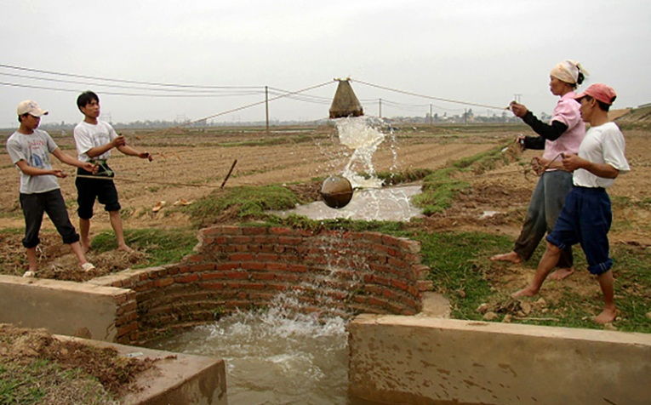

VẬN DỤNG
BÀI 2. HÌNH NÓN
Ngày xưa, khi chưa có hệ thống thủy lợi, người nông dân ở nhiều nơi sáng tạo ra công cụ là chiếc gàu dây dùng để tát nước. Gàu dây được đan từ tre, có dạng hình nón, trên miệng gàu có một vành tre to và chắc chắn, hai bên thành gàu có gắn khung nẹp tre, ở giữa có cầu tre bắc ngang qua chia đôi miệng gàu. Mỗi chiếc gàu có $\text{4}$ sợi dây thừng, mỗi bên có hai sợi dây gắn vào miệng và đáy gàu. Khi tát nước, hai người đứng hai bên bờ mương, ao để tát. Giả sử, một chiếc gàu có bán kính miệng gàu là $\text{1}\text{5} \text{cm}$ và chiều cao bằng $\text{20 }\text{cm}$. Hỏi chiếc gàu múc đầy nước được bao nhiêu (lấy $\text{π}\text{ ≈3,14}$)

Slide 32

VẬN DỤNG
BÀI 2. HÌNH NÓN
Trả lời:
Vì chiếc gàu có bán kính miệng gàu là $\text{15 }\text{cm}$ và chiều cao bằng $\text{20 }\text{cm}$ nên thể tích chiếc gàu là:
Vậy chiếc gàu múc đầy được nước.

Slide 33
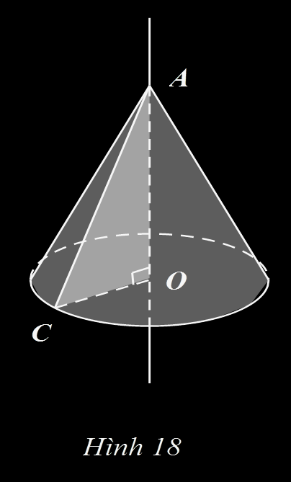
BÀI 2. HÌNH NÓN
Đỉnh
Chiều cao
Đường sinh
Mặt đáy
Bán kính đáy
Diện tích xung quanh
Hình nón
Diện tích toàn phần
Thể tích

Slide 34

HƯỚNG DẪN VỀ NHÀ
- Hoàn thiện sơ đồ tư duy về hình nón
- Làm các bài tập 2, 3, 4 trong SGK/103

Slide 35
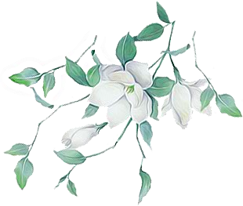

CHÀO TẠM BIỆT
VÀ CHÚC CÁC CON HỌC TỐT!

